Slide 1
Путешествие по Африке
Учитель: Лазарева Анастасия Рамильевна

Slide 2
Выберите верные утверждения
А) Евразия включает 2 части света;
Б) Материк омывается водами всех океанов Земли;
В) Евразия соединяется с материком Северная Америка;
Г) Евразия- самый жаркий материк;
Д) Здесь находятся самые высокие в мире горы;
Е) На материке расположено самое большое государство мира.

Slide 3
Установите соответствие между частью света и географическим объектом
Часть света | Географический объект
Европа Азия | А) Озеро Байкал Б) Горы Альпы В) Ладожское озеро Г) Горы Гималаи Д) Река Волга Е) Река Амур Ж) Аравийский полуостров З) Восточно- Европейская равнина И) Река Дунай К) Река Ганг

Slide 4
Заполните таблицу «Рекордсмены Евразии»
Характеристика | Название объекта
Самые высокие горы
 | Восточно- Европейская равнина
Самое большое по площади озеро
 | Байкал
Самое холодное место
 | Черапунджи
Самое большое по площади государство
 | Китай

Slide 5
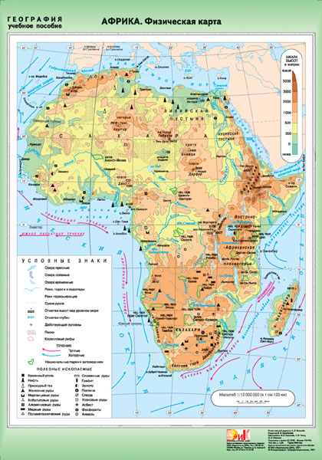
Особенности материка Африка
Африка- самый жаркий материк мира.
Это- второй по величине материк (площадь 30 млн.кв.км).
Граница между Африкой и Евразией проходит по Суэцкому каналу.

Slide 6
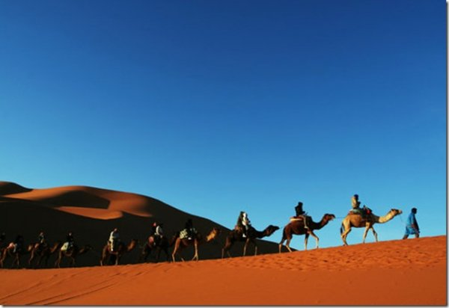
Работаем с контурной картой
Суэцкий канал
Сахара- величайшая пустыня мира (8,6 млн.кв.км)
1
2

Slide 7
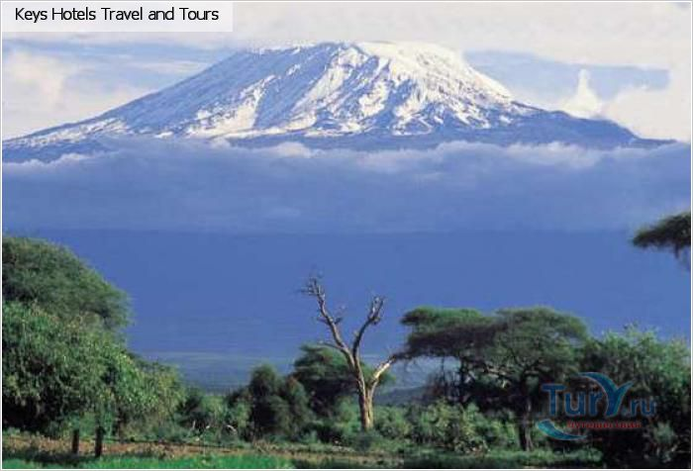
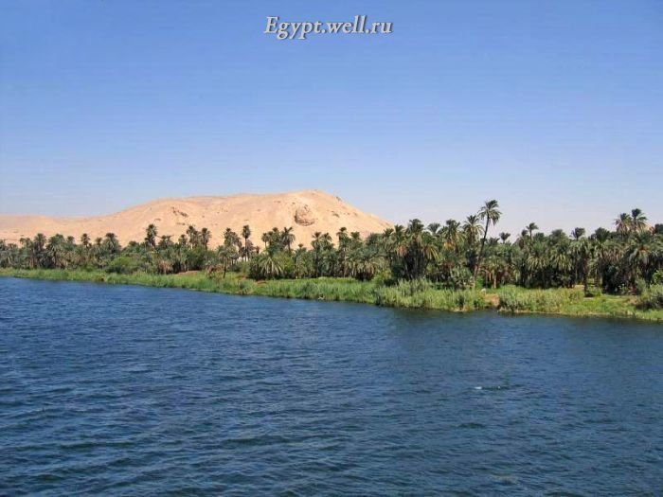
3. Килиманджаро- самая высокая гора (вулкан) Африки- 5642 м.
4. Нил- самая длинная река мира (более 6000м.)
4
3

Slide 8
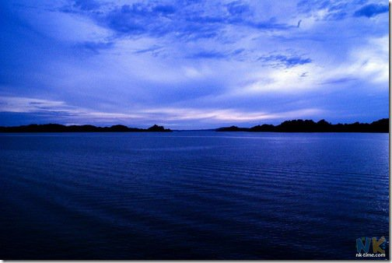
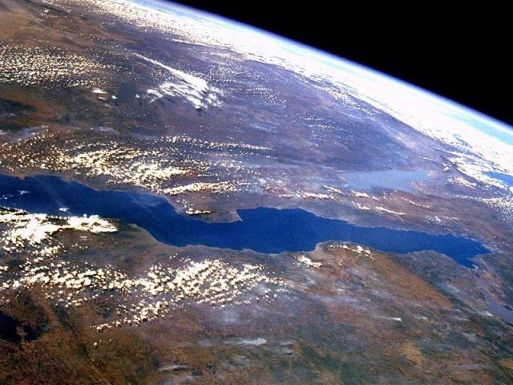
5. Виктория- крупнейшее озеро Африки
6.Танганьика- самое глубокое озеро Африки
5
6

Slide 9
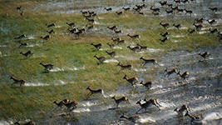
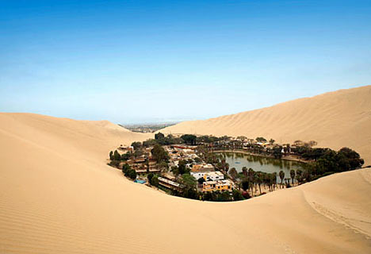
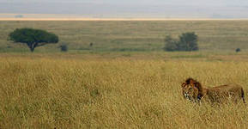
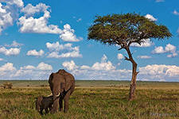
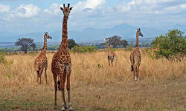
Ответьте на вопросы:
Что такое «Оазис»?
Что такое «Саванна»?

Slide 10
Домашнее задание
Подготовить доклад на тему «Особенности живой природы Африки»
Параграф №22

